Slide 1
LUDUS ACADEMIE
© Templateswise.com
D22 – Game Design LI KEVIN

Slide 2


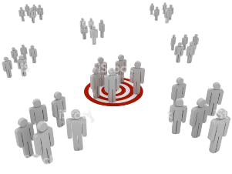

Mission
Réalisation d’un jeu sérieux
Coronavirus
Cible
Problématique

Slide 3
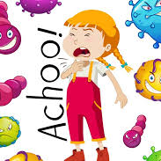

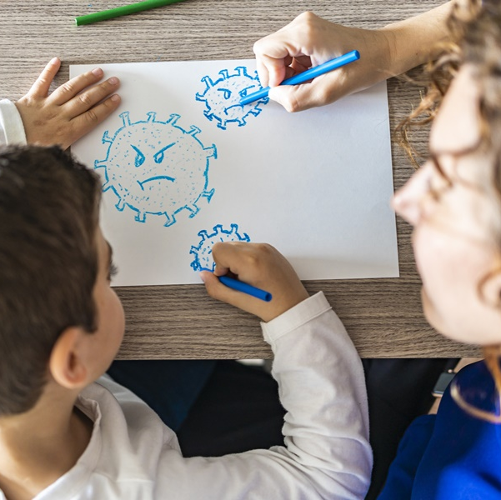
Cible
Aider à la compréhension
Réduire leur peur
Les sensibiliser à un réel problème de la vie

Slide 4
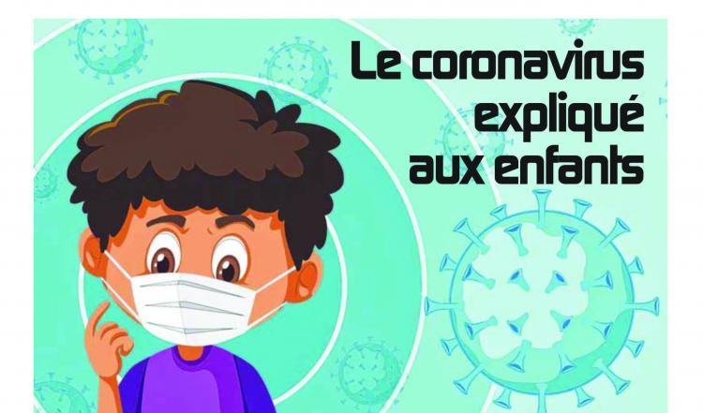
Message
“Expliquer aux enfants l’impact des virus sur le corps humain, la réaction immunitaire et les traitements existants."

Slide 5
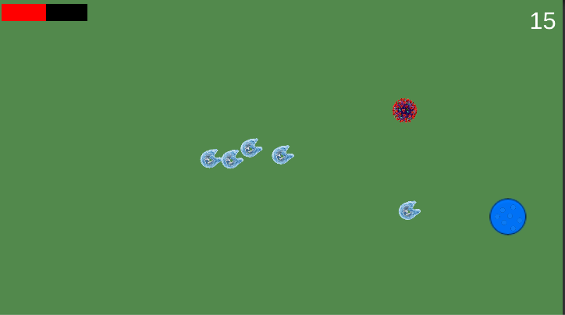

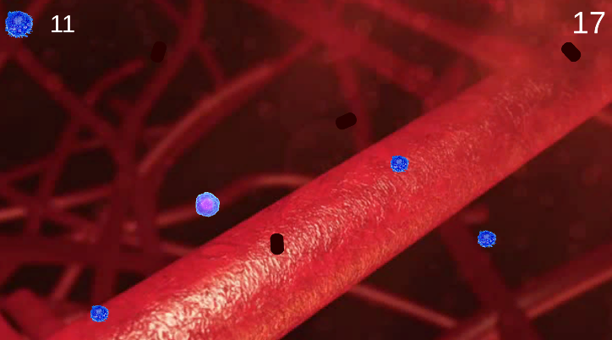
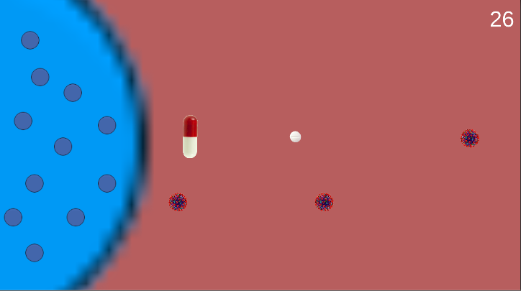
Solution
30-seconds : Virus Edition
Mini-jeux de 30 secondes
3 grandes parties :
Infection
Réaction Immunitaire
Traitements
Une consolidation des acquis avec un quizz en fin de chaque grande partie

Slide 6
MERCI POUR VOTRE ATTENTION

